Slide 1
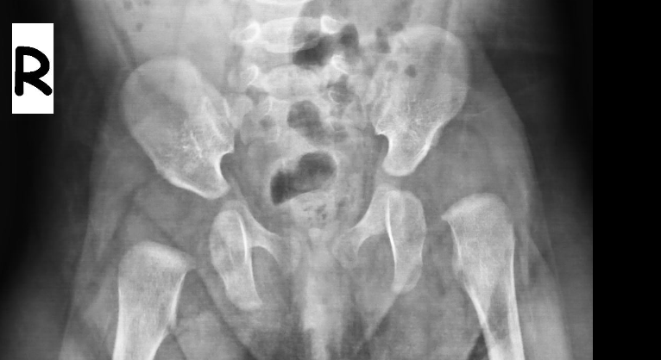
Sol Kalça Çıkığı 4 aylık kız

Slide 2
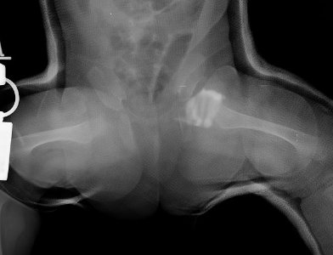
Kapalı redüksiyon + PPA

Slide 3
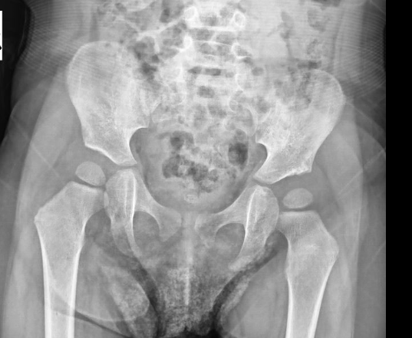
3 yaş

